Slide 1
JAVA 应用开发详解
数组与方法
—— 数组的引用传递

Slide 2
目标
掌握数组的引用传递
可以使用方法接收或返回一个数组
了解Java对数组操作的支持

Slide 3
传递及返回数组
之前的方法操作传递和返回的都是基本数据类型，但是方法中也可用来传递和返回数组。如果要向方法中传递一个数组，则方法的接收参数处必须是符合其类型的数组。而且数组属于引用数据类型，所以在把数组传递进方法之后，如果方法对数组本身做了任何修改，修改结果都是会保存下来的。

Slide 4
向方法中传递数组
public class ArrayRefDemo01 { public static void main(String[] args) { int temp[] = { 1, 3, 5 }; // 使用静态初始化定义数组 fun(temp); // 传递数组引用 for (int i = 0; i < temp.length; i++) { // 循环输出 System.out.print(temp[i] + "、"); } } public static void fun(int x[]) { // 接收整型数组引用 x[0] = 6; // 修改第一个元素的内容 } }

Slide 5
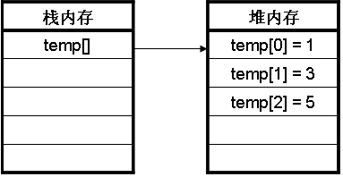
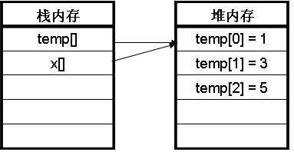
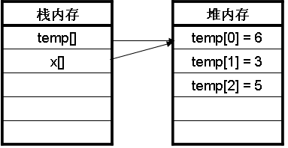
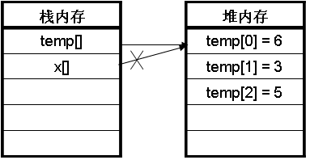
内存状态

Slide 6
使用方法返回一个数组
既然方法可以接收一个数组，那么方法也就可以返回一个数组，则此时，只需要在返回值类型声明处明确的写出返回的数组类型即可
public class ArrayRefDemo02 { public static void main(String[] args) { int temp[] = fun(); // 通过方法实例化数组 print(temp); // 向print()方法中传递数组 } public static void print(int x[]) { // 接收数组 for (int i = 0; i < x.length; i++) { // 循环输出 System.out.print(x[i] + "、"); } } public static int[] fun() { // 此方法返回一个数组引用 int ss[] = { 1, 3, 5, 7, 9 }; // 定义一个数组 return ss; // 返回数组 } }

Slide 7
范例：数组排序
public class ArrayRefDemo03 { public static void main(String[] args) { int score[] = { 67, 89, 87, 69, 90, 100, 75, 90 };// 定义整型数组 int age[] = { 31, 30, 18, 17, 8, 9, 1, 39 }; // 定义整型数组 sort(score); // 数组排序 print(score); // 数组打印 System.out.println("\n--------------------------------------"); sort(age); // 数组排序 print(age); // 数组打印 } public static void sort(int temp[]) { // 数组排序 for (int i = 1; i < temp.length; i++) { // 使用冒泡算法排序 for (int j = 0; j < temp.length; j++) { if (temp[i] < temp[j]) { int x = temp[i]; // 交换位置操作 temp[i] = temp[j]; temp[j] = x; } } } } public static void print(int temp[]) { // 输出数组内容 for (int i = 0; i < temp.length; i++) { System.out.print(temp[i] + "\t"); } } }

Slide 8
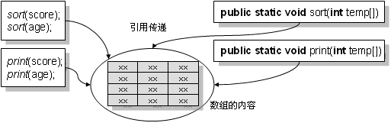
引用传递

Slide 9
使用Java类库完成数组的排序操作
public class ArrayRefDemo04 { public static void main(String[] args) { int score[] = { 67, 89, 87, 69, 90, 100, 75, 90 }; // 定义整型数组 int age[] = { 31, 30, 18, 17, 8, 9, 1, 39 }; // 定义整型数组 java.util.Arrays.sort(score); // 使用JAVA提供的排序操作 print(score); // 输出数组 System.out.println("\n--------------------------------------"); java.util.Arrays.sort(age); // 使用JAVA提供的排序操作 print(age); } public static void print(int temp[]) { // 数组输出 for (int i = 0; i < temp.length; i++) { System.out.print(temp[i] + "\t"); } } }

Slide 10
范例：数组拷贝
给定两个数组，可以将其中一个数组的指定位置的内容拷贝另外一个数组。如果要想完成以上的要求，则可以使用方法，在方法中接收五个参数：“源数组名称、源数组开始点、目标数组名称、目标数组开始点、拷贝长度”，则按照以上的思路完成代码。

Slide 11
范例：数组拷贝 —— 代码实现
public class ArrayCopyDemo01 { public static void main(String args[]) { int i1[] = { 1, 2, 3, 4, 5, 6, 7, 8, 9 }; // 源数组 int i2[] = { 11, 22, 33, 44, 55, 66, 77, 88, 99 }; // 目标数组 copy(i1, 3, i2, 1, 3); // 调用拷贝方法 print(i2); // 输出数组 } // 参数含义：源数组名称、源数组开始点、目标数组名称、目标数组开始点、拷贝长度 public static void copy(int s[], int s1, int o[], int s2, int len) { for (int i = 0; i < len; i++) { o[s2 + i] = s[s1 + i]; // 修改目标数组内容 } } public static void print(int temp[]) { // 数组输出 for (int i = 0; i < temp.length; i++) { System.out.print(temp[i] + "\t"); } } }

Slide 12
使用Java类库中的方法完成数组拷贝操作
public class ArrayCopyDemo02 { public static void main(String args[]) { int i1[] = { 1, 2, 3, 4, 5, 6, 7, 8, 9 }; // 源数组 int i2[] = { 11, 22, 33, 44, 55, 66, 77, 88, 99 }; // 目标数组 System.arraycopy(i1, 3, i2, 1, 3); // JAVA对数组拷贝的支持 print(i2); } public static void print(int temp[]) { // 输出数组 for (int i = 0; i < temp.length; i++) { System.out.print(temp[i] + "\t"); } } }

